Slide 1
Волонтерская деятельность в МАОУ СОШ 100
Руководитель отряда: Климова Галина Владимировна

Slide 2
Создание отряда
С 2021 учебного года сформирован школьные волонтерский отряд, в который входило 25 человек. Вместе с отрядом и всем коллективом учащихся и педагогов мы организовывали благотворительные акции для детских домов и домов престарелых, притов для животных.

Slide 3
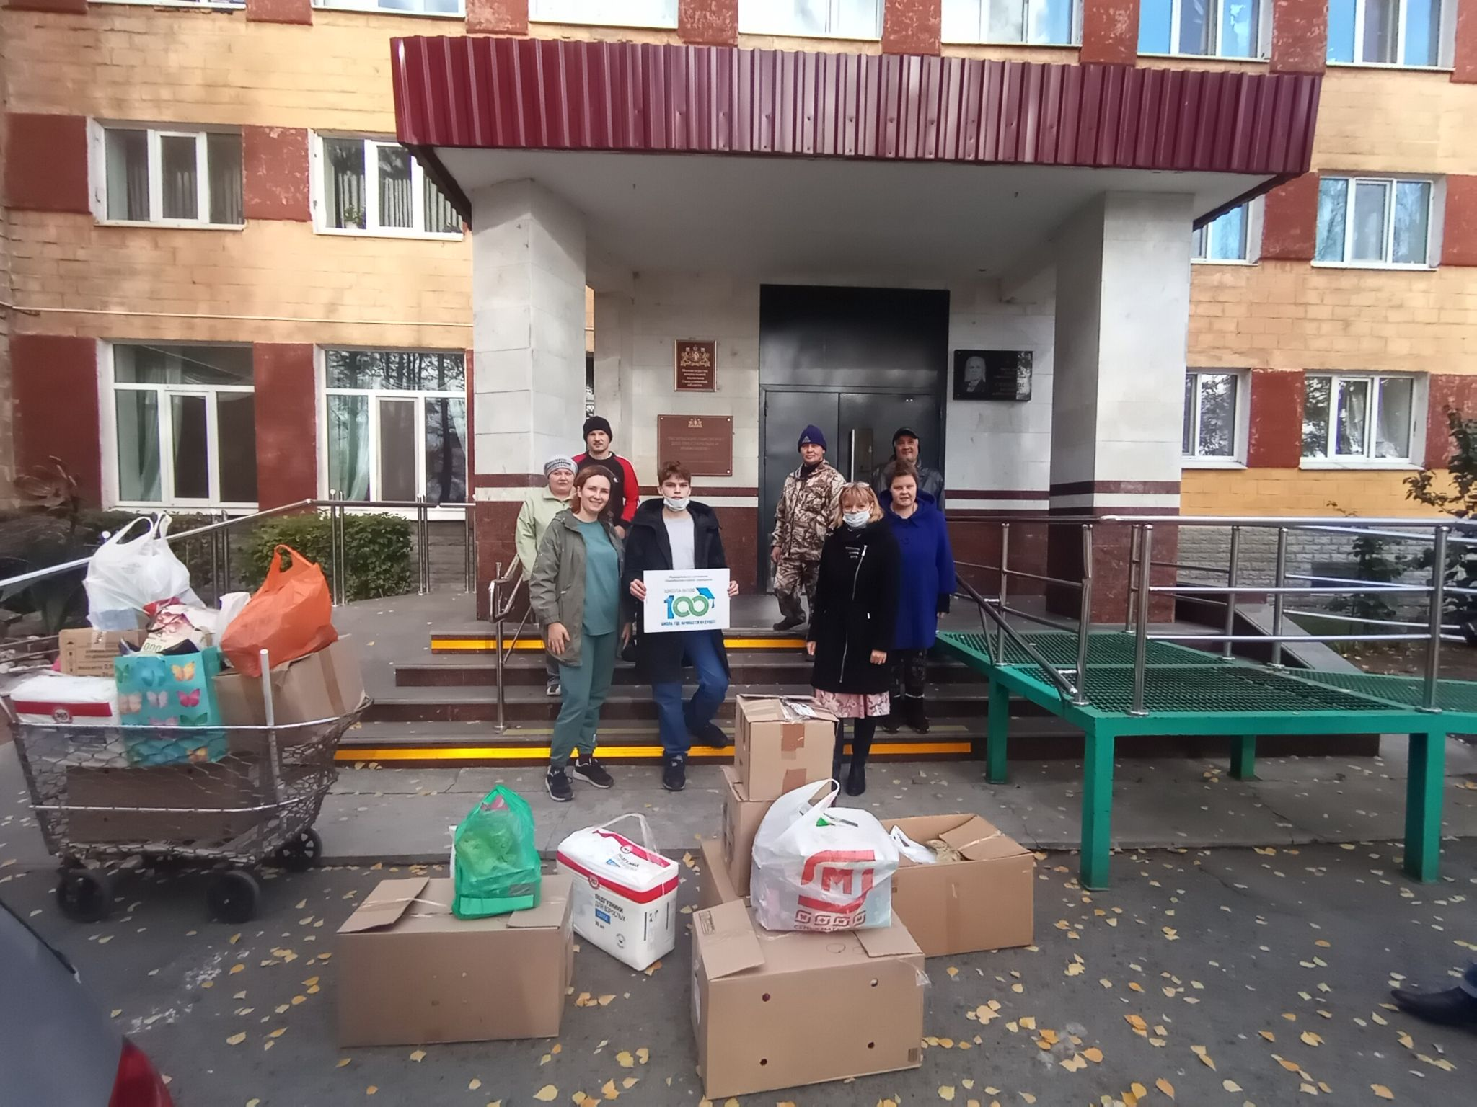
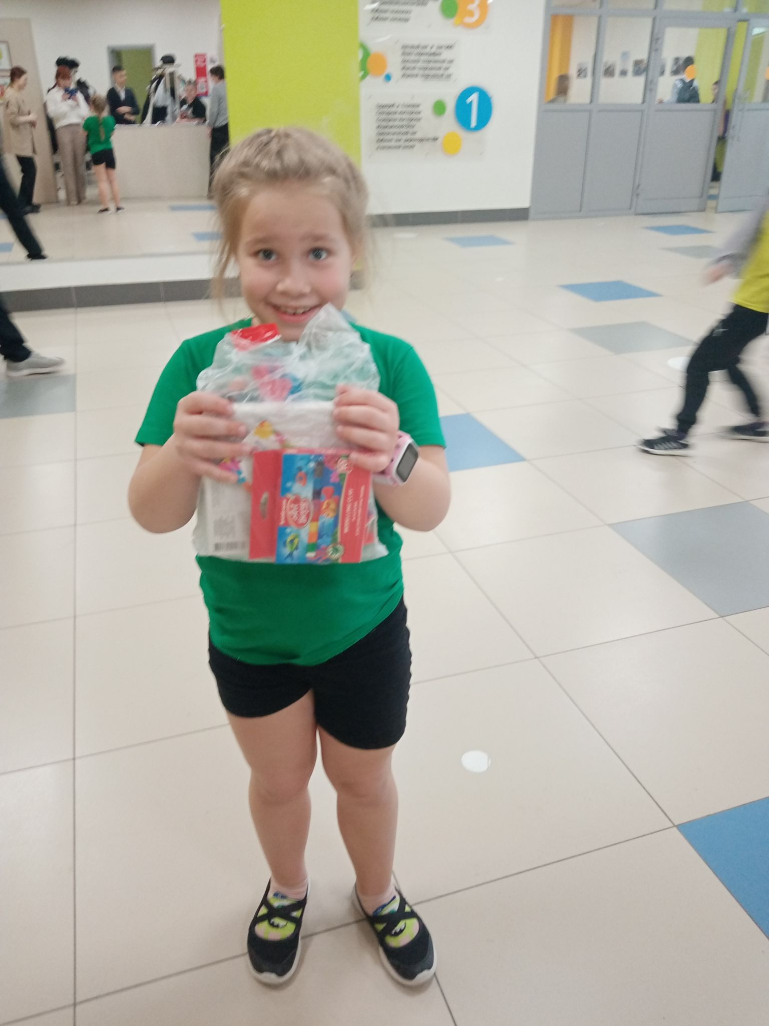
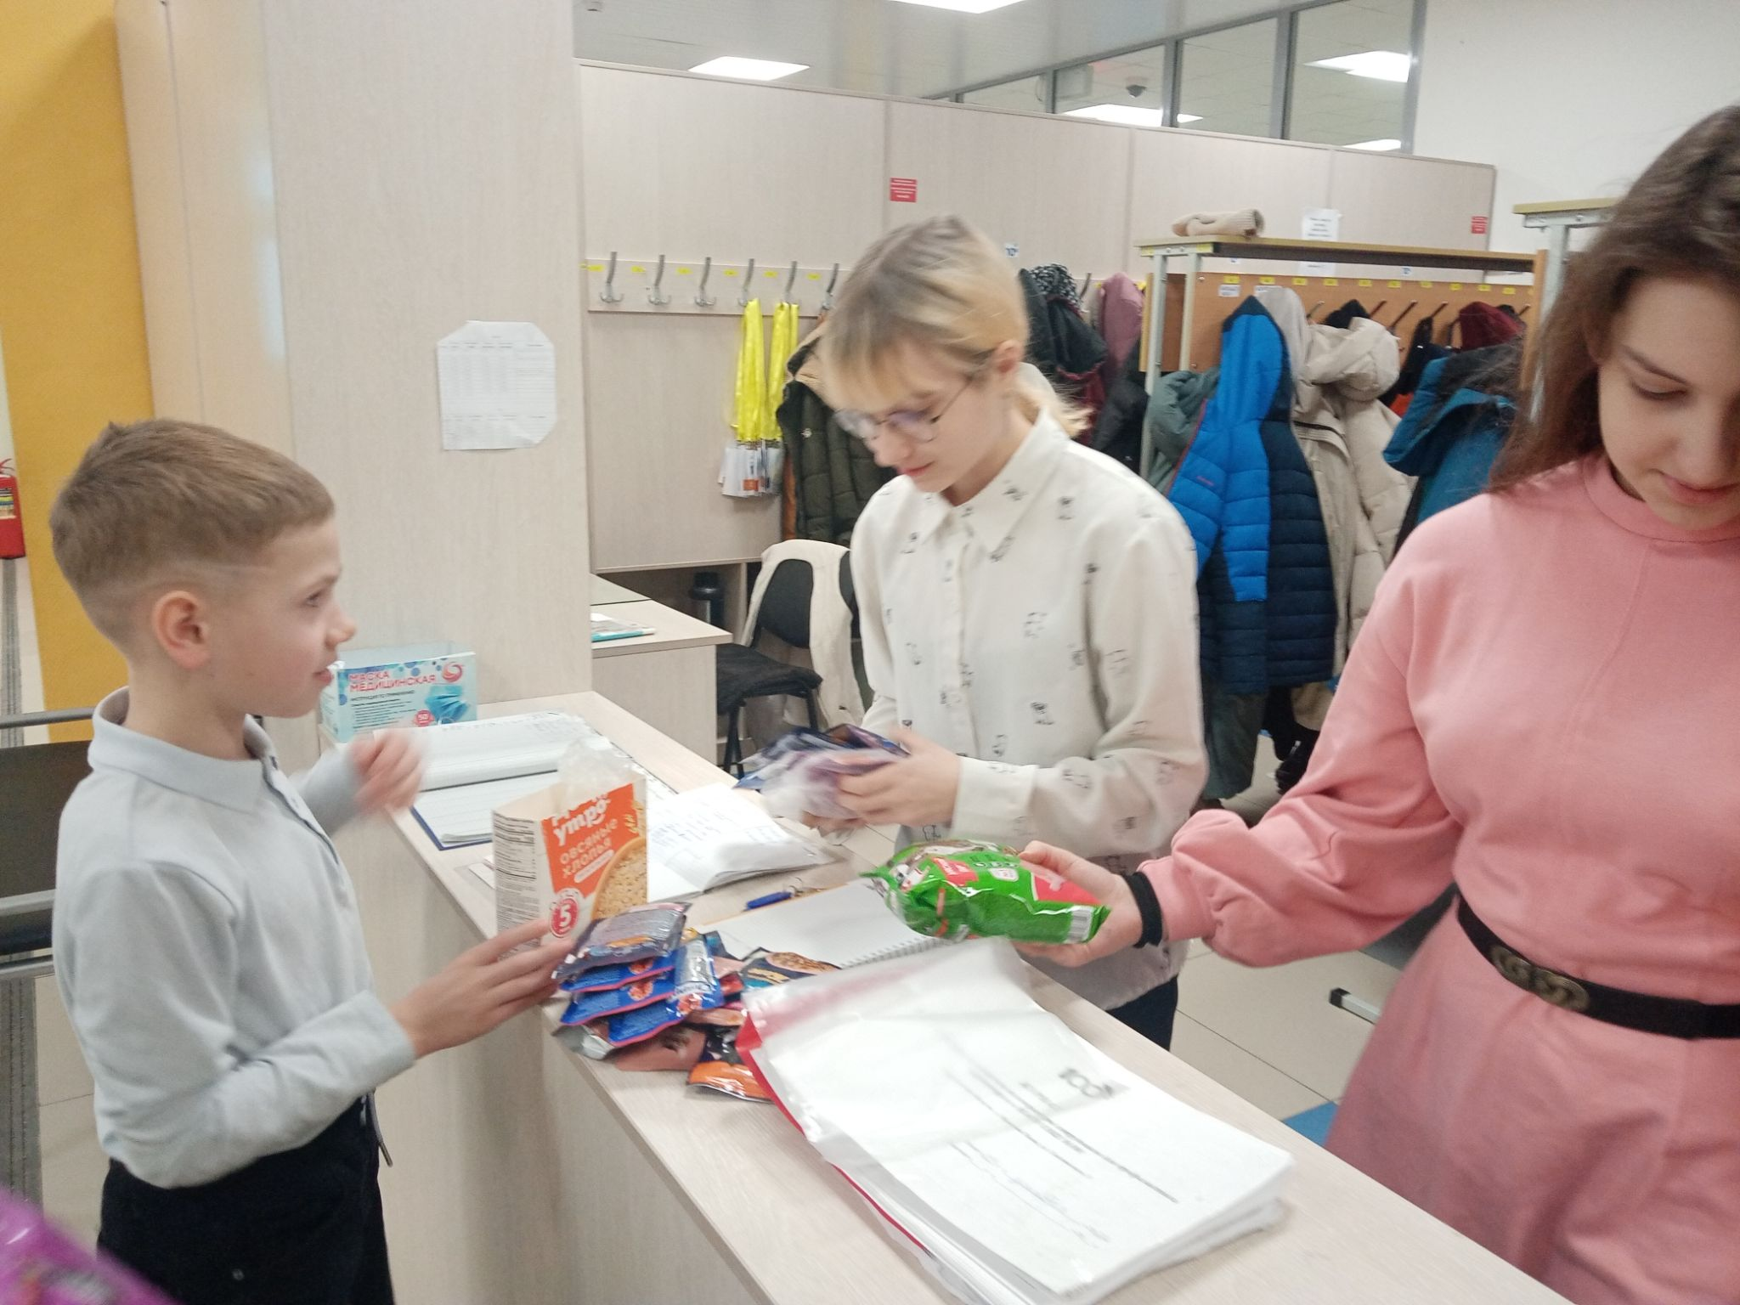

Slide 4
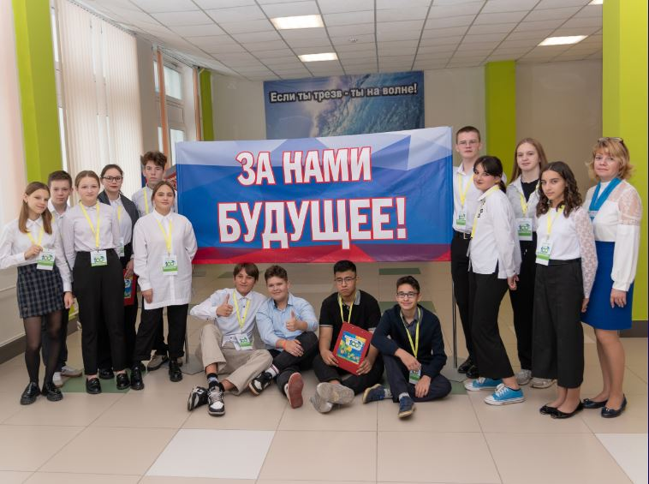
Ежегодно в школе проводится множество мероприятий - как школьных, так и городских,которых необходима помощь волонтеров.

Slide 5
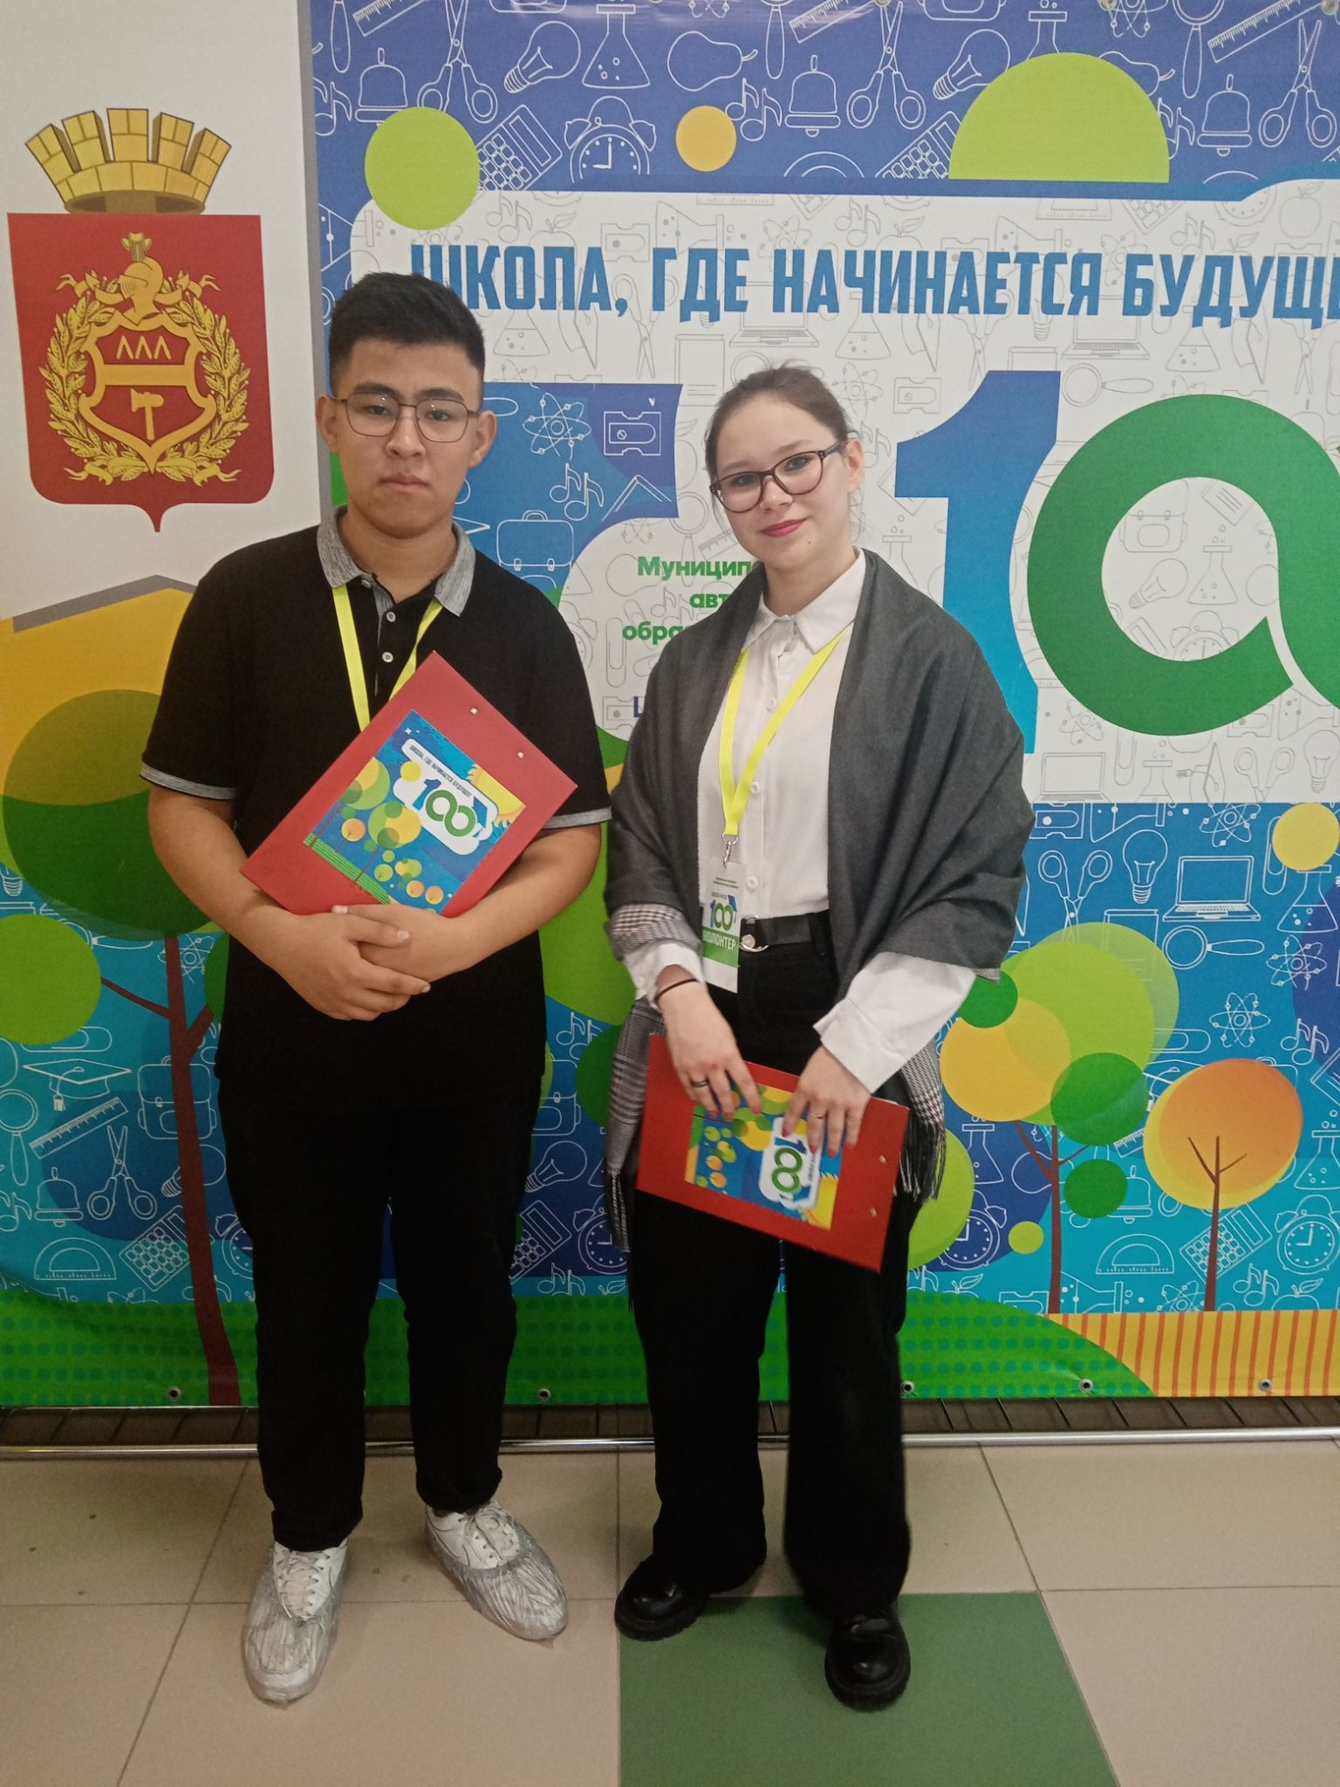
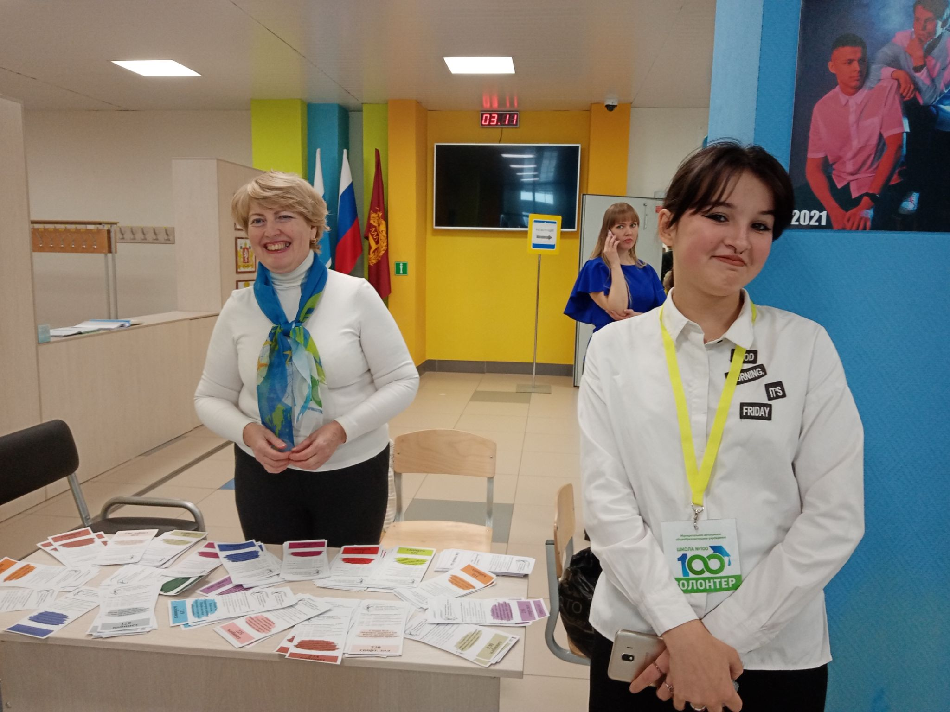

Slide 6
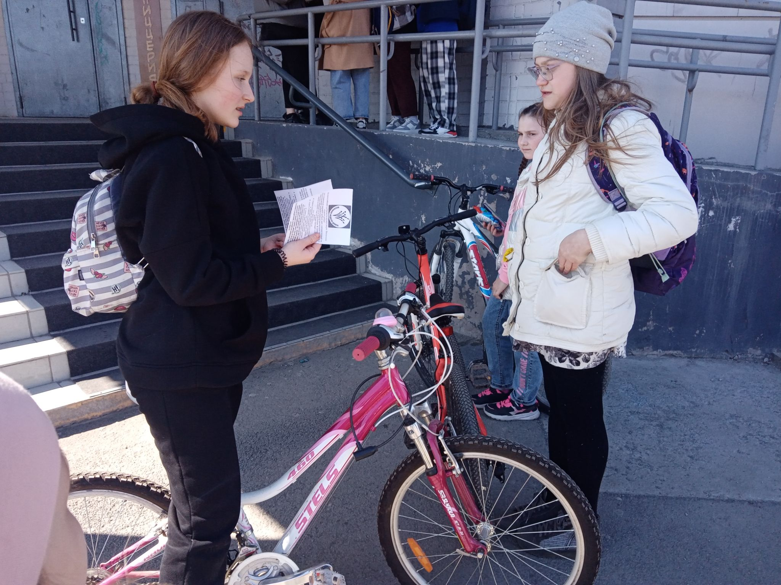
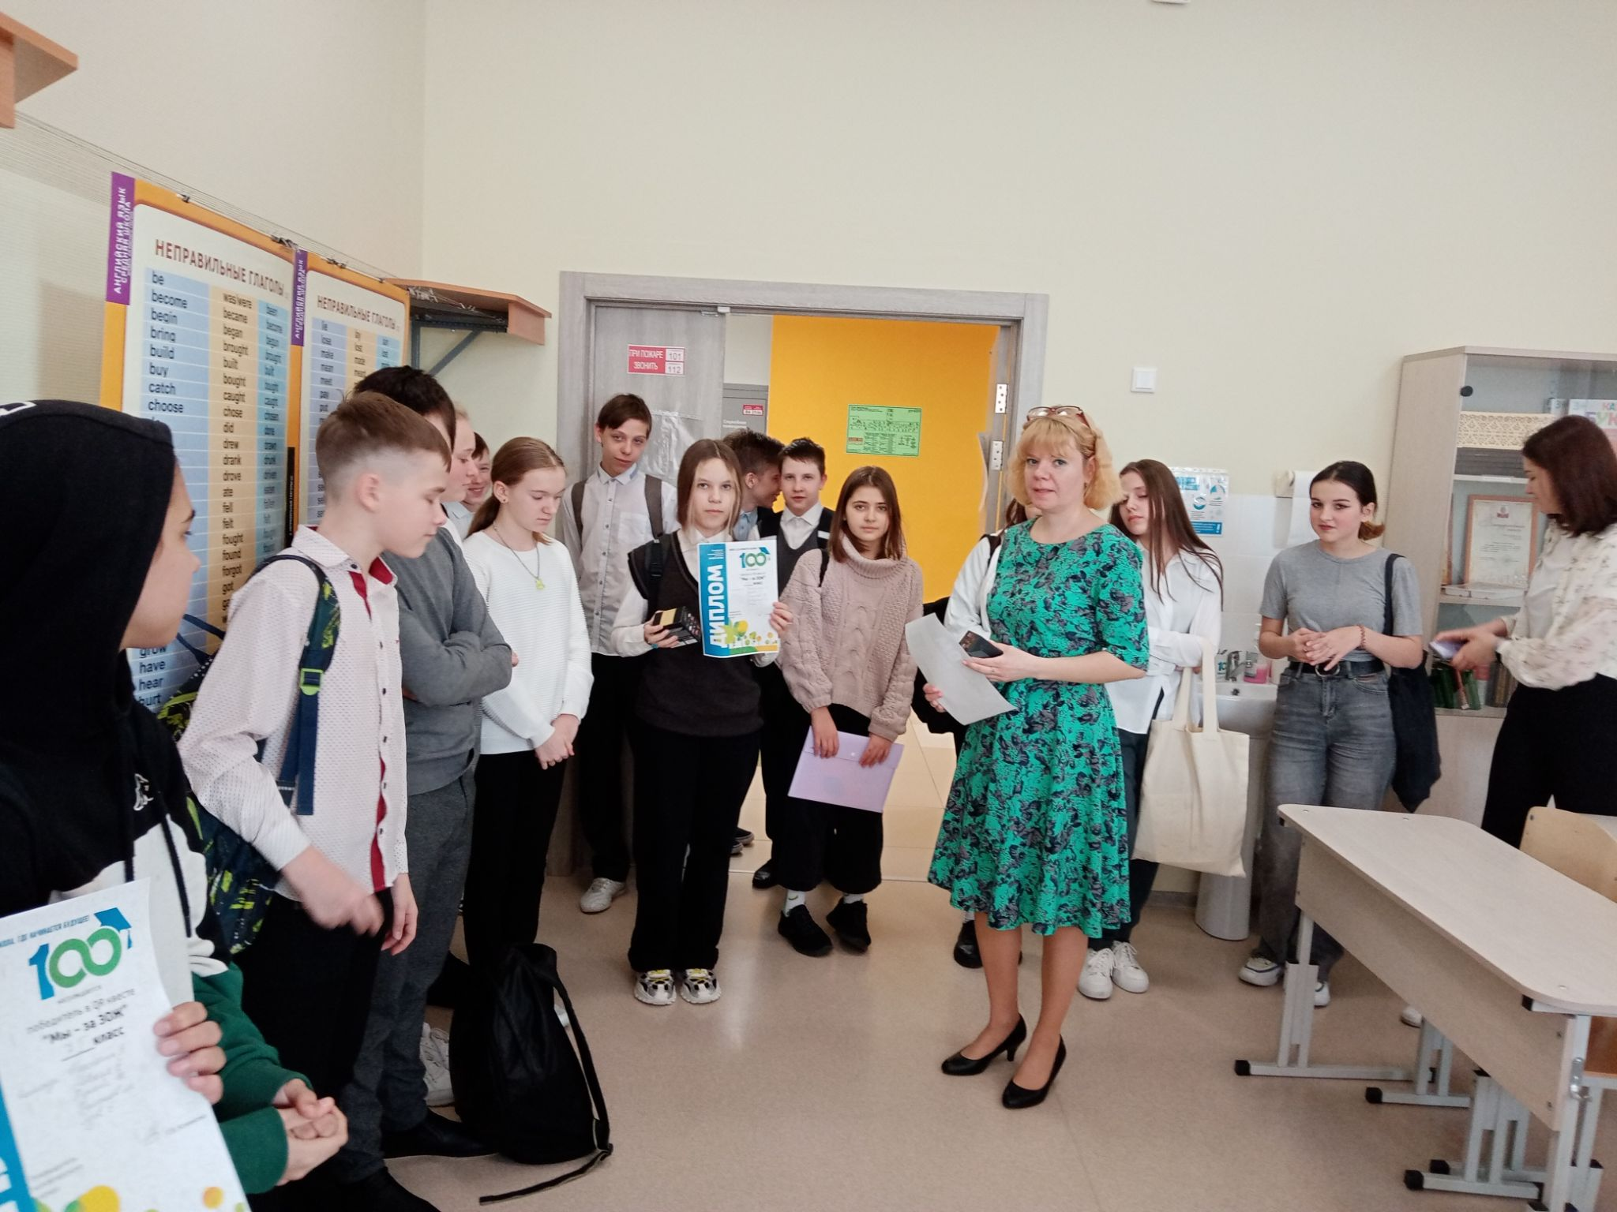
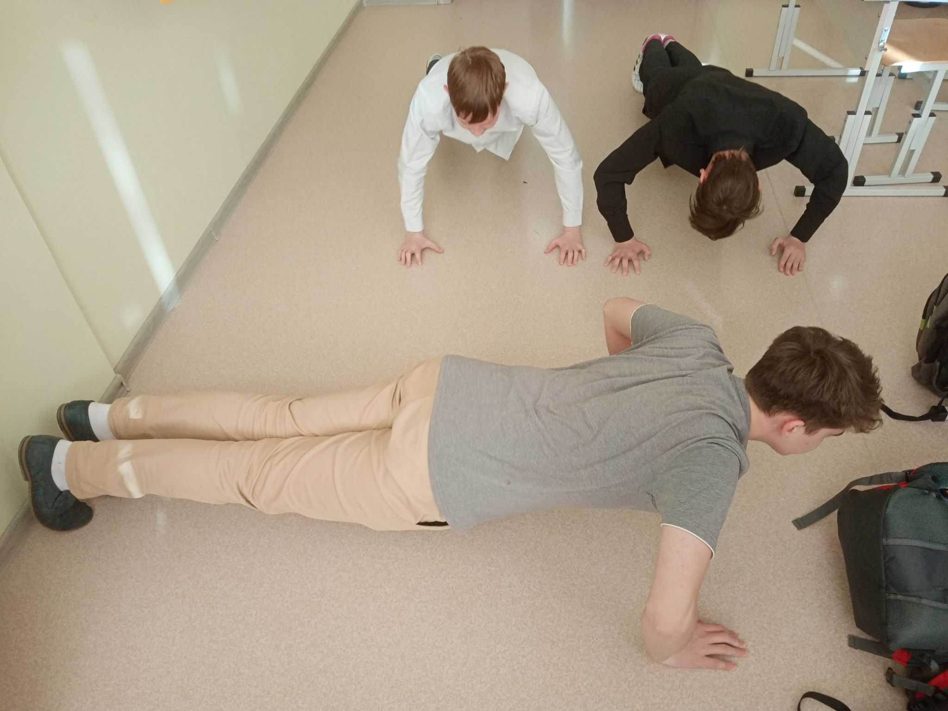
Мы также проводим просветительские акции и мероприятия по теме “Мы за ЗОЖ”

Slide 7
Примерный ежегодный план волонтерского отряда
1. Акция милосердия «От всей души», посвященная Дню пожилого человека (конец сентября - 1 октября), 1-11 классы
2. Внеклассное мероприятие для первоклассников “Сохраним книгу!”, посвященная Международному дню школьных библиотек. 25-29 октября
3. Акция «Покорми птиц», операция «Кормушка» ноябрь
4. Акция “Мы - за ЗОЖ” (квест по станциям для 7-х классов) январь
5. Благотворительная акция “Друзья наши меньшие” (февраль)
6. Акция «Мартовский мешок добра открыт». Сбор вещей, игрушек для детского дома» 1-11 классы, март
7. Экологическая акция «Бумагу - в переработку, спасем деревья!» (сбор макулатуры в декабре и в мае, 1-11 классы)
​​​​​​​8. "Неделя добра” (апрель, 1-11 классы )

